Slide 1

GreenBridge
Green together!

Slide 2


Git
Sistema di versioning distribuito: software che consente di gestire il codice sorgente di un progetto software durante lo sviluppo collaborativo senza bisogno del supporto di un server centrale
GitHub
Piattaforma di hosting per progetti Git che facilita la collaborazione tra sviluppatori

Slide 3
Concetti principali
Repository: archivio digitale in cui viene conservato e gestito il codice sorgente di un progetto software e che tiene traccia delle modifiche apportate ai file nel corso tempo.
Un repository consente di recuperare versioni precedenti, confrontare le differenze tra le versioni e collaborare contemporaneamente con altri sviluppatori in team senza interferire gli uni con gli altri.
Può essere locale (sulla tua macchina) o remoto (su un server, ad esempio su GitHub).
Commit: una singola unità di modifica nel tuo progetto
Dopo aver apportato le modifiche, devi eseguire un commit per "confermare" le modifiche al repository.
Staging area: permette di preparare il contenuto del prossimo commit (una via di mezzo tra ciò che è stato fatto e l’ultimo commit)

Slide 4
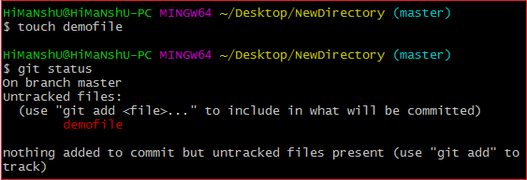
Comandi principali
Inizializzazione:
git init: inizializza una nuova repository
git clone <url_repo>: clona una repository esistente
git config --global user.name "Il Tuo Nome“: configura username globale
git config --global user.email "tua@email.com": configura email globale
Gestire cambiamenti:
git status: mostra lo stato attuale della working directory e della staging area, permettendo, quindi, di vedere quali file modificati sono stati aggiunti alla staging area, quali file modificati non sono stati aggiunti alla staging area e quali file non sono tracciati nel repository.

Slide 5
Comandi principali
Gestire cambiamenti:
git add <nome_file> oppure git add . : aggiunge il file specificato (primo caso) o tutti i file della directory corrente nella staging area per il prossimo commit
git reset <nome_file>: rimuove file dalla staging area
Questo comando ha anche diversi altri utilizzi: possiamo usarlo per annullare gli ultimi commit che abbiamo già inviato, spostare un branch a un commit precedente
ES. git reset HEAD~1 annulla l'ultimo commit effettuato nel branch corrente mantenendo le modifiche apportate ai file
git commit –m «Descrizione commit»: esegue un commit
git push: è utilizzato per caricare i commit locali su un repository remoto. Con questo comando aggiorniamo i file contenuti nel repository con le modifiche che abbiamo fatto in locale e facciamo in modo che gli altri membri del team con cui eventualmente stiamo collaborando possano accedervi e integrarle alla loro versione del codice.
git pull: recuperare le modifiche dal repository remoto e integrarle con il repository locale in modo da avere l'ultima versione del progetto.

Slide 6

Altri comandi utili
Crea o modifica il file .gitignore e aggiungi i nomi dei file o delle cartelle che vuoi ignorare
git restore: annulla i cambiamenti non ancora committati
git stash save «Descrizione»: consente di temporaneamente "mettere da parte" le modifiche non committate in modo che si possa passare a un'altra parte del progetto senza dover fare un commit delle modifiche in corso
git stash apply: applica l'ultimo stash senza rimuoverlo

Slide 7

Tutorial
UTILIZZARE GITHUB CON INTELLIJ
https://www.youtube.com/watch?v=qM5BScv1Z-s
PANORAMICA GIT
https://www.freecodecamp.org/news/learn-the-basics-of-git-in-under-10-minutes-da548267cc91/
Esempio di utilizzo di github
https://docs.github.com/en/get-started/quickstart/hello-world

Slide 8
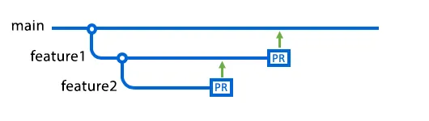
Branch e Pull Request
I branch permettono di sviluppare feature, aggiustare bug in un’area della repository
Per default, Github chiama ‘main’ il branch default in una nuova repository
È possibile creare un nuovo branch da uno esistente (se si hanno i permessi di scrittura)
Una pull request è una proposta di modifica a una repository su GitHub (non git).
Consente a un collaboratore di segnalare le modifiche apportate in un branch del repository e richiedere che tali modifiche vengano integrate nel branch principale

Slide 9

Pull request
Come creare una Pull Request:
Clonare la repository
Creare un Branch: git checkout -b nome-del-tuo-branch
Apportare le Modifiche
Commit delle Modifiche: git add . / git commit -m "Descrizione delle modifiche"
Push del Branch: git push origin <nome-del-tuo-branch>
Andare su GitHub ed entrare sulla pagina della repository
Selezionare il tuo branch
Creare la Pull Request - cliccando sul bottone Apri Pull Request
Passaggi intermedi – prossima slide
Revisione del Codice:
Merge della Pull Request:
Eliminare il Branch

Slide 10
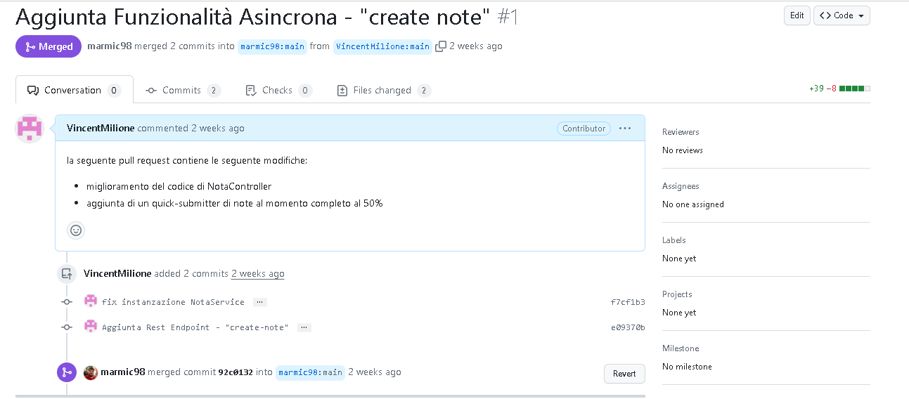
Step addizionali
Analizziamo questa pull request e vediamo i positivi e i negativi delle azioni intraprese dal vostro PM:

Slide 11
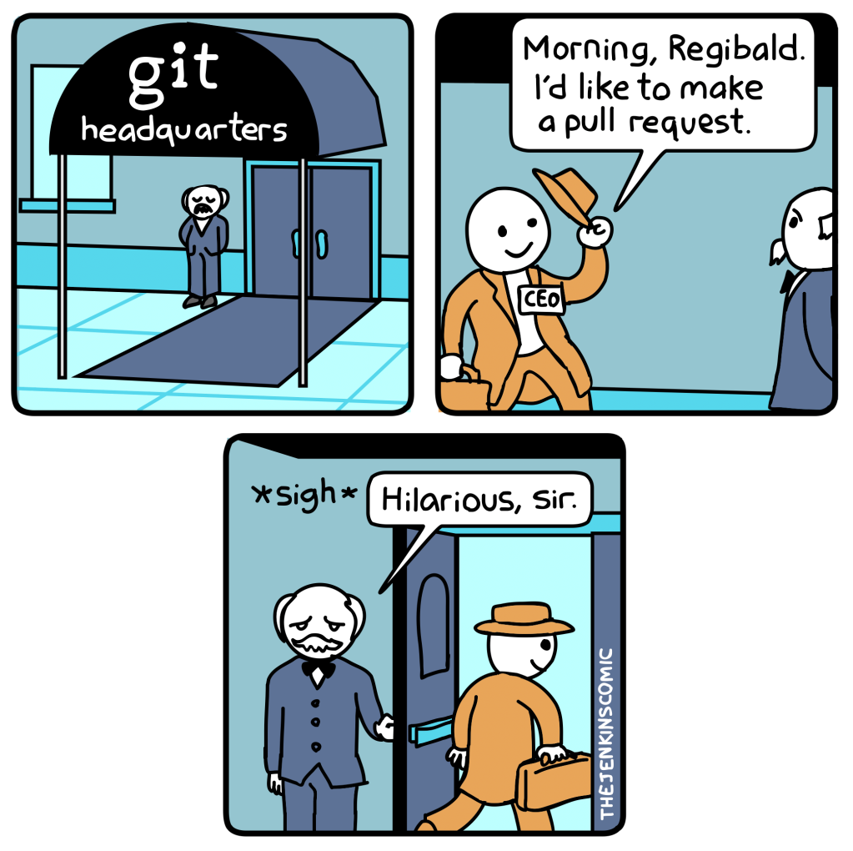
Tutorial
BRANCH
https://www.youtube.com/watch?v=rY2p50Qko-I
PULL REQUEST
https://www.youtube.com/watch?v=rgbCcBNZcdQ
https://www.youtube.com/watch?v=a_FLqX3vGR4
https://docs.github.com/en/pull-requests/collaborating-with-pull-requests/proposing-changes-to-your-work-with-pull-requests/creating-a-pull-request
ISSUES & PR
https://www.youtube.com/watch?v=1o9XCJO3IpM

Slide 12
Grazie!
☺

